Slide 1
Πληροφορική
Ενότητα 3 (Μέρος Δ): Πληροφορική στην Καθημερινή ζωή.
Δήμητρα Αβραμούλη,
Καθηγήτρια Εφαρμογών,
Τμήμα Σχεδιασμού και Τεχνολογίας Ξύλου και Επίπλου Τ.Ε.,
T.E.I. Θεσσαλίας

Slide 2
Άδειες Χρήσης
Το παρόν εκπαιδευτικό υλικό υπόκειται σε άδειες χρήσης Creative Commons.
Για εκπαιδευτικό υλικό, όπως εικόνες, που υπόκειται σε άλλου τύπου άδειας χρήσης, η άδεια χρήσης αναφέρεται ρητώς.

Slide 3
Χρηματοδότηση
Το παρόν εκπαιδευτικό υλικό έχει αναπτυχθεί στα πλαίσια του εκπαιδευτικού έργου του διδάσκοντα.
Το έργο υλοποιείται στο πλαίσιο του Επιχειρησιακού Προγράμματος «Εκπαίδευση και Δια Βίου Μάθηση» και συγχρηματοδοτείται από την Ευρωπαϊκή Ένωση (Ευρωπαϊκό Κοινωνικό Ταμείο) και από εθνικούς πόρους.

Slide 4
Σκοποί ενότητας
Σκοπός της ενότητας είναι η ενημέρωση για τους κινδύνους των επιβλαβών λογισμικών. Οι επιπτώσεις στην λειτουργία του ηλεκτρονικού υπολογιστή και η προστασία του ηλεκτρονικού υπολογιστή από τα συγκεκριμένα λογισμικά. Επίσης παρουσιάζεται η χρήση των ηλεκτρονικών υπολογιστών στην επικοινωνία και τις εικονικές κοινότητες.
Πληροφορική στην Καθημερινή ζωή

Slide 5
Περιεχόμενα ενότητας
Ιοί Υπολογιστών,
Τρόποι προστασίας από τους ιούς, Λογισμικά antivirus,
Ασφάλεια,
Επικοινωνία και Εικονικές Κοινότητες,
Κοινωνική Δικτύωση,
Ιστολόγια,
Πνευματικά Δικαιώματα,
Εφαρμογές περιορισμένης χρήσης και δωρεάν.
Πληροφορική στην Καθημερινή ζωή

Slide 6
Ιοί Υπολογιστών (1 από 2)
Με τον όρο ιό περιγράφουμε όλες τις μικρές ή μεγάλες απειλές του υπολογιστή, που έρχονται με την μορφή λογισμικού.
Χαρακτηριστικά:
Εκτελεί ανεπιθύμητες ενέργειες (χωρίς να γίνεται αντιληπτό),
Αναπαράγει τον εαυτό του και προσκολλάται σε άλλες εφαρμογές, αρχεία, δισκέτες, δίσκους ή e-mail.
Πληροφορική στην Καθημερινή ζωή
6

Slide 7
Ιοί Υπολογιστών (2 από 2)
Ανεπιθύμητες ενέργειες ιού:
Κόλλημα του Η/Υ,
Μείωση ταχύτητας,
Καταστροφή αρχείων – αδυναμία εκκίνησης Η/Υ,
Μορφοποίηση σκληρού δίσκου,
Καταστροφή προγραμμάτων και αρχείων,
Προέλευση:
Χρήση δίσκου από τρίτους,
E-mail,
Πρόγραμμα,
«κατεβασμένα» αρχεία από το internet.
Πληροφορική στην Καθημερινή ζωή
7

Slide 8
Άλλες κατηγορίες επιβλαβούς λογισμικού (1 από 3)
Σκουλήκια (worms):
Παρασιτικά προγράμματα που μπορούν να αναπαράγουν τον εαυτό τους αλλά δεν «μολύνουν» άλλα αρχεία του υπολογιστή.
Σκοπός τους είναι να διαδοθούν σε περισσότερους υπολογιστές
Το μόνο πρόβλημα που μπορούν να προξενήσουν είναι ότι βαραίνουν τον υπολογιστή.
όταν λέμε worms δεν εννοούμε αποκλειστικά ένα αρχείο (*.exe) το οποίο είναι 'ενοχλητικό' για τους υπολογιστές.
Πληροφορική στην Καθημερινή ζωή
8

Slide 9
Άλλες κατηγορίες επιβλαβούς λογισμικού (2 από 3)
Δούρειοι ίπποι (Trojan horses)
Είναι προγράμματα που εμφανίζονται σαν κανονικά προγράμματα για την εκτέλεση κάποιας συγκεκριμένης εργασίας στον υπολογιστή, κρυφά όμως, εκτελούν κάποια κακόβουλη ενέργεια.
Συνήθως αποτέλεσμα της μόλυνσης από δούρειο ίππο είναι η εγκατάσταση κάποιου προγράμματος που επιτρέπει σε μη εξουσιοδοτημένους χρήστες να έχουν πρόσβαση στον μολυσμένο υπολογιστή και να τον χρησιμοποιούν για να ξεκινήσουν άλλες επιθέσεις προς άλλους υπολογιστές του διαδικτύου.
Πληροφορική στην Καθημερινή ζωή
9

Slide 10
Άλλες κατηγορίες επιβλαβούς λογισμικού (3 από 3)
Σε αντίθεση με τους ιούς, οι δούρειοι ίπποι δε μεταδίδονται μολύνοντας αρχεία.
Πχ Downloader-EV ,Dropper-EV, Pest Trap, NetBus ,flooder, Tagasaurus, Vundo trojan, Gromozon Trojan, Sub-7, Cuteqq_Cn.exe.
Λογισμικό παρακολούθησης (Spyware):
Προγράμματα που μπορεί να έχουν προσκολληθεί κρυφά σε αρχεία που κατεβάζουμε από το Διαδίκτυο. Στην συνέχεια αυτοεγκαθίστανται στον υπολογιστή μας και ξεκινά η παρακολούθηση της δραστηριότητας μας.
Πληροφορική στην Καθημερινή ζωή
10

Slide 11
Τρόποι προστασίας από τους ιούς (1 από 9)
Προγράμματα ανίχνευσης / εξάλειψης ιών (antivirus):
Norton,
McAffe,
Kasperky,
Panda,
Grisoft (avg),
Eset (nod32).
Πληροφορική στην Καθημερινή ζωή
11

Slide 12
Τρόποι προστασίας από τους ιούς (2 από 9)
33 | IKARUS virus.utilities | N/A
34 | Immunet | N/A
35 | Intego VirusBarrier | N/A
36 | Intego Internet Security Barrier (Dual Protection) | N/A
37 | iolo System Shield AntiVirus and AntiSpyware | N/A
38 | K7 Computing K7 Antivirus Plus | N/A
39 | K7 Computing K7 Total Security | N/A
40 | K7 Computing K7 Ultimate Security | N/A
41 | Kaspersky | N/A
42 | McAfee AntiVirus Plus | N/A
43 | Microsoft Security Essentials | Free
44 | NANO AntiVirus (Russian) | N/A
45 | Norman | N/A
46 | nProtect | N/A
47 | Panda Cloud Antivirus Free Edition | Free
48 | PC Tools AntiVirus | N/A
49 | PC Tools AntiVirus Free Edition | N/A
50 | PC Tools ThreatFire 4.7 | N/A
51 | Sophos Anti-Virus | N/A
52 | Quick Heal AntiVirus Pro | N/A
53 | Rising Antivirus | N/A
54 | SmartCOP Internet Security | N/A
55 | Spyware Doctor (PCTools) with AntiVirus - offered in the Google Pack | N/A
56 | Symantec Norton Antivirus | N/A
57 | Trend Micro Internet Security | N/A
58 | TrustPort Antivirus | N/A
59 | TTLivescan 2011 | N/A
60 | Untangle Gateway Platform Virus Blocker | N/A
61 | Vba32Antivirus | N/A
62 | VIPRE Antivirus + Antispyware | N/A
63 | VirusBuster | N/A
64 | Webroot SecureAnywhere Antivirus | N/A
65 | Windows Live OneCare | N/A
 | Software | Cost / Price
1 | 360 Safeguard | N/A
2 | Ad-Aware Pro Antivirus+Antispyware | N/A
3 | Agnitum Outpost Security Suite | N/A
4 | AhnLab V3 AntiVirus | N/A
5 | AOL Active Virus Shield(discontinued) | N/A
6 | avast! Free Antivirus | Free
7 | AVG Anti-Virus Free | Free
8 | Avira AntiVir Personal - Free Antivirus | Free
9 | AVZ (Russian) | N/A
10 | Bitdefender | N/A
11 | BullGuard | N/A
12 | CA Anti-Virus | N/A
13 | Celframe Antivirus Free Global Community Edition | N/A
14 | Check Point ZoneAlarmAntivirus | N/A
15 | Cisco Security Agent | N/A
16 | Clam AntiVirus | Free open sourcefreedom software
17 | ClamWin | Free open sourcefreedom software
18 | Comodo Internet Security | N/A
19 | CyberSoft VSTK | N/A
20 | Dr. Web | N/A
21 | Dr. Web CureIt | N/A
22 | DriveSentry | N/A
23 | Element Anti-Virus | N/A
24 | Emsisoft Anti-malware | N/A
25 | eSafe
26 | eScan Anti-Virus | N/A
27 | ESET SysInspector | Free
28 | Faronics Antivirus | N/A
29 | F-Prot | N/A
30 | F-Secure | N/A
31 | Fortinet FortiClient End Point Security | N/A
32 | G DATA Software | N/A
Πληροφορική στην Καθημερινή ζωή
12

Slide 13
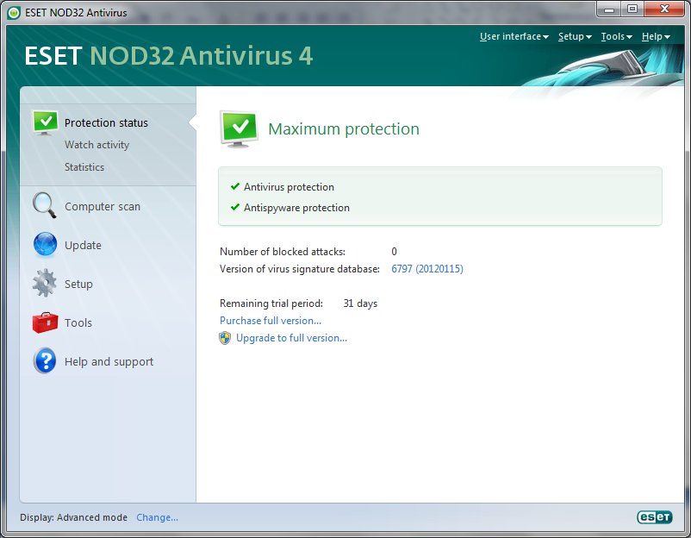
Τρόποι προστασίας από τους ιούς (3 από 9)
Πληροφορική στην Καθημερινή ζωή
13

Slide 14
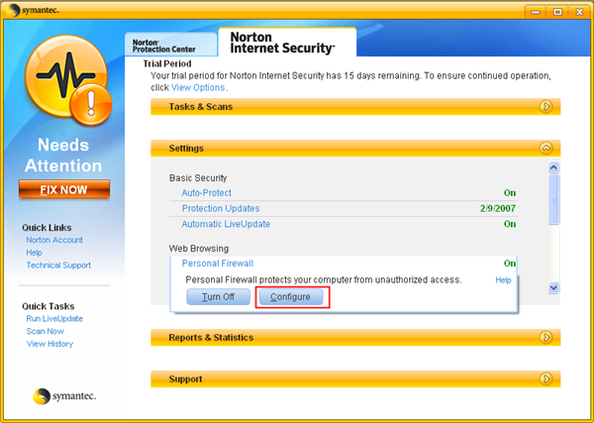
Τρόποι προστασίας από τους ιούς (4 από 9)
Πληροφορική στην Καθημερινή ζωή
14

Slide 15
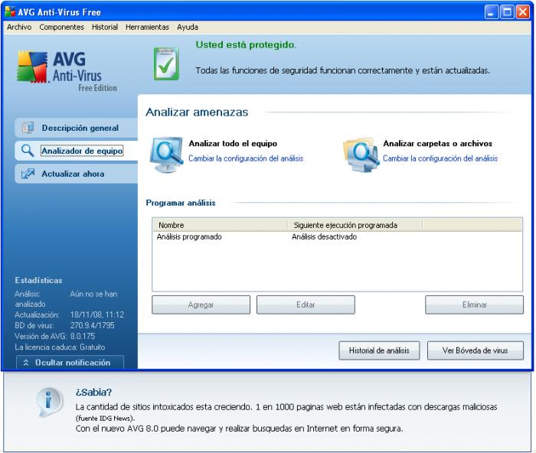
Τρόποι προστασίας από τους ιούς (5 από 9)
Πληροφορική στην Καθημερινή ζωή
15

Slide 16
Τρόποι προστασίας από τους ιούς (6 από 9)
Rank | #1 | #2 | #3 | #4 | #5 | #6 | #7 | #8 | #9 | #10
 | Bitdefender Antivirus Plus | Kaspersky Anti-Virus | Panda Antivirus Pro | F-Secure Anti-Virus | AVG Anti-Virus | Avast! Pro Antivirus | G Data AntiVirus | BullGuard Antivirus | Avira AntiVir Premium | ESET NOD32 Antivirus
Lowest Price | $29.95 | $59.95 | $39.99 | $39.99 | $34.99 | $39.99 | $29.95 | $29.95 | $23.49 | $39.99
Πληροφορική στην Καθημερινή ζωή

Slide 17
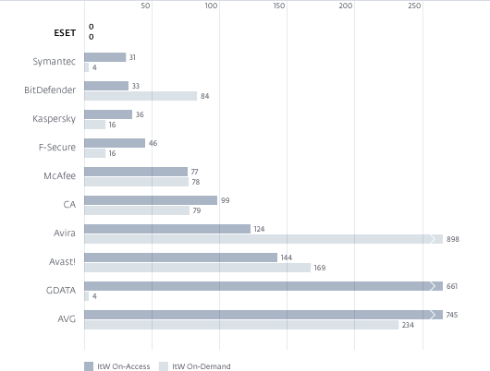
Τρόποι προστασίας από τους ιούς (7 από 9)
Πληροφορική στην Καθημερινή ζωή

Slide 18
Τρόποι προστασίας από τους ιούς (8 από 9)
Free Antivirus Tools:
Panda Cloud Anti-Virus 1.5 Free Edition,
AVG Anti-Virus Free 2012,
Avira Free Antivirus 2012.
Πληροφορική στην Καθημερινή ζωή
18

Slide 19
Τρόποι προστασίας από τους ιούς (9 από 9)
Update τα antivirus,
Καλό είναι να ενεργοποιούμε ένα πρόγραμμα ανίχνευσης πραγματικού χρόνου με το ξεκίνημα του Η/Υ,
Έλεγχος δίσκου ή αρχείου,
Απόρριψη μηνυμάτων διαγραφή χωρίς άνοιγμα e-mails από αγνώστους.
Πληροφορική στην Καθημερινή ζωή

Slide 20
Ασφάλεια (1 από 6)
Ο μόνος ασφαλής υπολογιστής είναι αυτός που βρίσκεται εκτός ρεύματος και είναι κλειδωμένος σε θησαυροφυλάκιο.
Αντίγραφα ασφαλείας,
Κωδικοί πρόσβασης,
ισχυροί κωδικοί πρόσβασης:
8 χαρακτήρες,
Γράμματα (πεζά/κεφαλαία), αριθμοί, σύμβολα,
Αποφεύγουμε λέξεις λεξικού (σε οποιαδήποτε γλώσσα) ακόμη και εάν την γράψαμε ανάποδα,
Προσωπικά στοιχεία,
Πληροφορική στην Καθημερινή ζωή

Slide 21
Ασφάλεια (2 από 6)
Τους αλλάζουμε συχνά,
Δεν τους λέμε σε τρίτους,
Δεν τους γράφουμε σε χαρτί,
Ασφάλεια υπολογιστή δικτύου:
Κωδικοί πρόσβασης,
Το ενσύρματο δίκτυο είναι πιο ασφαλές από το ασύρματο,
Ενημέρωση του λειτουργικού και του antivirus,
Αυτόματες ενημερώσεις.
Πληροφορική στην Καθημερινή ζωή

Slide 22
Ασφάλεια (3 από 6)
Τείχος προστασίας:
Είναι λογισμικό που ενεργεί ως ένα προστατευτικό όριο μεταξύ ενός δικτύου και του έξω κόσμου,
Η βασική του λειτουργία είναι να εμποδίζει εισβολείς ή κακόβουλο λογισμικό να αποκτήσουν πρόσβαση στον υπολογιστή μέσω δικτύου ή του internet,
Router- διαθέτουν ενσωματωμένο τείχος προστασίας.
Ασφάλεια σε αρχεία εφαρμογών:
Πολλές εφαρμογές μα δίνουν την δυνατότητα να προστατεύσουμε τα αρχεία που δημιουργούμε:
Word → αποθήκευση ως → εργαλεία → γενικές επιλογές → κωδικός πρόσβασης για άνοιγμα (κωδικός πρόσβασης για τροποποίηση , συνίσταται μόνο ανάγνωση) → ΟΚ.
Πληροφορική στην Καθημερινή ζωή

Slide 23
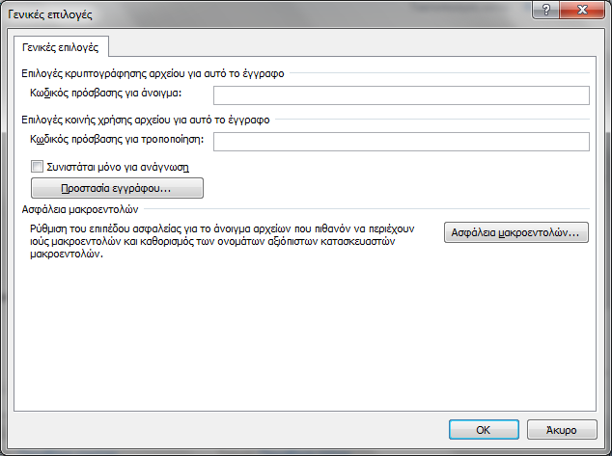
Ασφάλεια (4 από 6)
Πληροφορική στην Καθημερινή ζωή

Slide 24
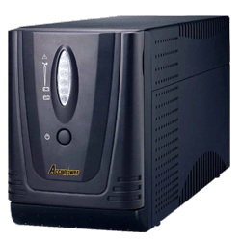
Ασφάλεια (5 από 6)
Διακόπτες ρεύματος:
Χρήση UPS (Uninterruptible Power Supply- συσκευή αδιάλειπτης τροφοδοσίας).
Κλειδαριά kensington:
To Kensington Combosaver είναι μια mini κλειδαριά ασφαλείας που μπορείτε να χρησιμοποιήσετε για να κλειδώσετε το Laptop σας στο γραφείο. Χρησιμοποιεί κλειδαριά κυλιόμενων ψηφίων που ασφαλίζει στο γνωστό Kensington Port κάθε σύγχρονου φορητού.
Πληροφορική στην Καθημερινή ζωή

Slide 25
Ασφάλεια (6 από 6)
Διαθέτει καλώδιο υψηλής αντοχής τύπου σπιράλ και μήκους 1.8m για να το δέσετε σε κάποιο αντικείμενο που δεν μπορεί να μετακινηθεί εύκολα. Έχετε την δυνατότητα να ορίσετε τον συνδυασμό της επιλογής σας, ανάμεσα σε 10.000 διαθέσιμους κωδικούς, και να τον αποθηκεύσετε online στο web site της εταιρίας, για να τον θυμηθείτε σε περίπτωση που τον ξεχάσετε.
Το συγκεκριμένο προιόν είναι πρώτο στις πωλήσεις της κατηγορίας του, σύμφωνα με την εταιρία παραγωγής, Kensington. Θα το βρείτε διαθέσιμο στο Amazon.co.uk στην τιμή των 28€.
Πληροφορική στην Καθημερινή ζωή

Slide 26
Επικοινωνία και Εικονικές Κοινότητες
Χρήση Η/Υ,
Κινητά τηλέφωνα,
Η/Υ,
Διαδίκτυο,
Πληροφορίες με χρήση μιας μηχανής αναζήτησης,
E-mail,
Μηνύματα σε δωμάτια συνομιλίας,
Ιστοχώροι κοινωνικής δικτύωσης.
Πληροφορική στην Καθημερινή ζωή

Slide 27
Κοινωνική Δικτύωση (1 από 5)
Social Networking -> ψηφιακοί χώροι διαπροσωπικών επαφών.
Τα κοινωνικά δίκτυα περιλαμβάνουν, χωρίς να περιορίζονται, τα:
Απλά ιστολόγια (Blogs), όπως είναι το Blogger,
Χώροι συζητήσεων (discussion forums), όπως το netmums.com,
Χώροι ανταλλαγής μηνυμάτων, όπως τα MSN, Skype κ.ά.,
Χώροι πολύπλευρης κοινωνικής δικτύωσης και συνεργασίας, όπως το Facebook, Twitter, κλπ.
Πληροφορική στην Καθημερινή ζωή

Slide 28
Κοινωνική Δικτύωση (2 από 5)
Παραδείγματος χάριν:
Facebook,
MySpace,
Hi5 (έφηβοι),
Zuni (φοιτητές και απόφοιτοι),
Linkedln (επαγγελματικές επαφές),
Flickr (φωτογραφίες).
Πληροφορική στην Καθημερινή ζωή

Slide 29
Κοινωνική Δικτύωση (3 από 5)
Πότε εμφανίστηκαν:
Οι πρώτες ιστοσελίδες κοινωνικής δικτύωσης εμφανίζονται τη δεκαετία του 1990.
Σήμερα, το διαδίκτυο έχει κατακλυσθεί με περίπου 350 ιστότοπους του είδους και με εγγεγραμμένα εκατομμύρια μέλη.
Οι δημοφιλέστερες ιστοσελίδες κοινωνικής δικτύωσης σε Αμερική και Ευρώπη είναι το Facebook, Twitter, Flickr, Beboo και Myspace.
Στην κορυφή ως προς την προτίμηση των χρηστών βρίσκεται το γνωστό Facebook, απαριθμώντας περίπου 200 εκατομμύρια χρήστες.
Θραύση ανά τον κόσμο με 117 εκατομμύρια μέλη κάνει το Haboo.
Πληροφορική στην Καθημερινή ζωή

Slide 30
Κοινωνική Δικτύωση (4 από 5)
Σε Ινδία και Βραζιλία χρησιμοποιείται από 65 εκατομμύρια χρήστες το Orcut.
Αμιγώς ελληνική ιστοσελίδα social network είναι το zoo.gr, το οποίο ονομάζεται meeting point και αριθμεί περισσότερους από 890.000 χρήστες.
Συμβουλές για ασφαλή χρήση:
Πριν εγγραφούμε σε ένα ιστοχώρο κοινωνικής δικτύωσης , πρέπει να διαβάσουμε τη δήλωση περί απορρήτου για να μάθουμε με ποιον τρόπο θα χρησιμοποιούνται τα προσωπικά σας δεδομένα,
Πληροφορική στην Καθημερινή ζωή

Slide 31
Κοινωνική Δικτύωση (5 από 5)
Οι πληροφορίες που δημοσιεύουμε στους ιστοχώρους κοινωνικής δικτύωσης είναι δημόσια προσπελάσιμες. Δεν πρέπει να δημοσιεύουμε στοιχεία και φωτογραφίες που ενδεχομένων θα μας φέρουν αργότερα σε δύσκολη θέση,
Επιλέγουμε να δημιουργήσουμε ένα ισχυρό κωδικό πρόσβασης,
Μόλις δημιουργήσουμε το προφίλ θα πρέπει να αλλάξουμε τις προεπιλεγμένες ρυθμίσεις προσωπικών δεδομένων προς το αυστηρότερο,
Χρησιμοποιούμε την μέθοδο καταγγελίας για άτομα που μας ενοχλούν.
Πληροφορική στην Καθημερινή ζωή

Slide 32
Ιστολόγια (1 από 3)
Blog -web log
To ιστολόγιο – μπλογκ (blog) είναι λίστα καταχωρήσεων από την πιο πρόσφατη καταχώρηση στην παλαιότερη.
Το περιεχόμενο των καταχωρήσεων μπορεί είναι οτιδήποτε, όπως
Νέα ,
πολιτικοκοινωνικός σχολιασμός,
σχολιασμός των μέσων μαζικής ενημέρωσης και των διασημοτήτων,
προσωπικά ημερολόγια και
Πληροφορική στην Καθημερινή ζωή

Slide 33
Ιστολόγια (2 από 3)
ειδικά θέματα όπως
τεχνολογία, μόδα, αθλητικά, τέχνες, γαστρονομία.
Συνήθως δεν απαιτείται ενδελεχής επιμέλεια του κώδικα της ιστοσελίδας, μιας και συχνά είναι εγκατεστημένα αυτόματα συστήματα, που παρέχουν την δυνατότητα στο διαχειριστή του ιστολογίου να συντάξει μια καταχώρηση με πολύ λίγα βήματα.
Πληροφορική στην Καθημερινή ζωή

Slide 34
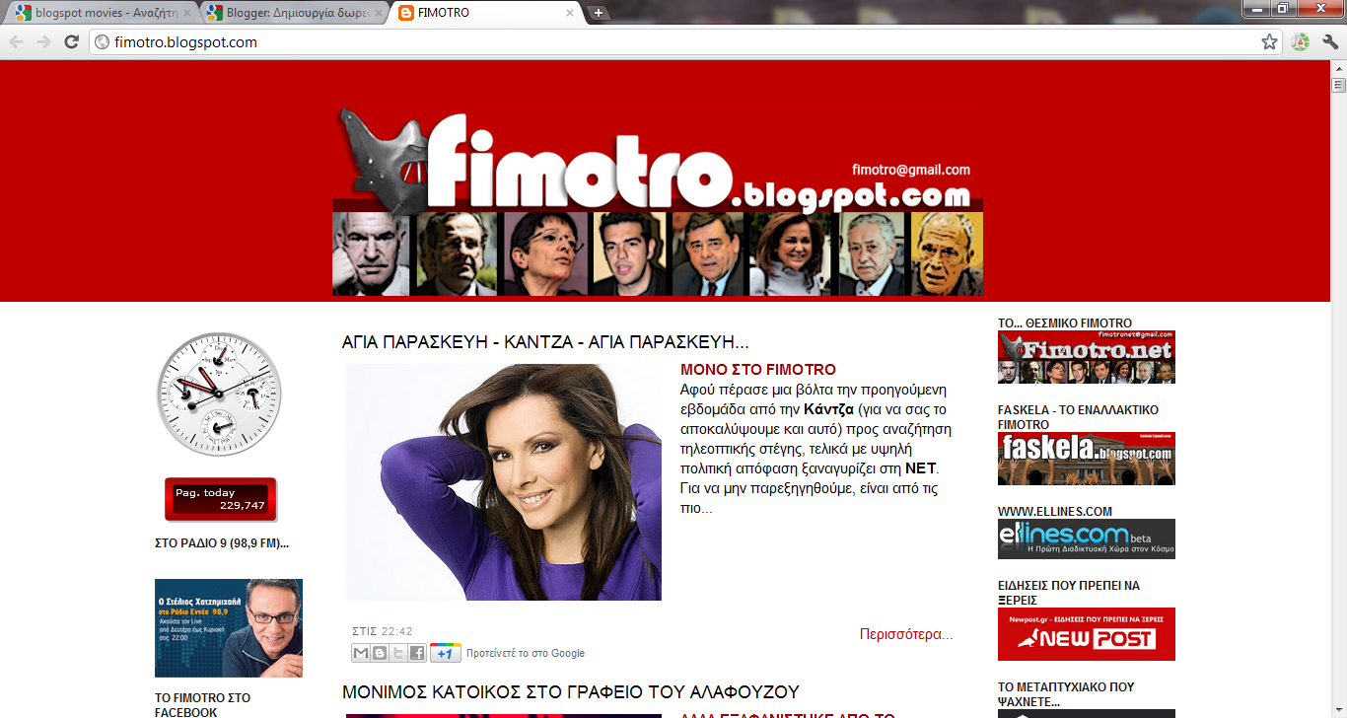
Ιστολόγια (3 από 3)
Πληροφορική στην Καθημερινή ζωή

Slide 35
RSS (1 από 3)
Το ακρωνύμιο RSS, από τον αγγλικό όρο Really Simple Syndication (Πολύ Απλή Διανομή),
Είναι προτυποποιημένη μέθοδο ανταλλαγής ψηφιακού πληροφοριακού περιεχομένου διαμέσου του Διαδικτύου, στηριγμένη στην πρότυπη, καθιερωμένη και ευρέως υποστηριζόμενη γλώσσα σήμανσης XML.
Πληροφορική στην Καθημερινή ζωή

Slide 36
RSS (2 από 3)
Ένας χρήστης του Διαδικτύου μπορεί έτσι να ενημερώνεται αυτομάτως για γεγονότα και νέα από όσες ιστοσελίδες υποστηρίζουν RSS, αρκεί να έχει εγγραφεί ο ίδιος συνδρομητής στην αντίστοιχη υπηρεσία της εκάστοτε ιστοσελίδας.
Οι εν λόγω ενημερώσεις («ροές RSS», αγγλ: «RSS feeds») περιέχουν τα πλήρη δεδομένα, σύνοψη των δεδομένων, σχετικά μεταδεδομένα, ημερομηνία έκδοσης κλπ, ενώ αποστέλλονται αυτομάτως στον συνδρομητή μέσω Διαδικτύου.
Πληροφορική στην Καθημερινή ζωή

Slide 37
RSS (3 από 3)
Πώς μπορώ να κάνω χρήση του RSS;
Για να μπορέσετε να κάνετε χρήση του RSS θα πρέπει να προμηθευτείτε ένα πρόγραμμα ανάγνωσης ειδήσεων (RSS reader). Το πρόγραμμα αυτό είναι ένα ειδικό λογισμικό στο οποίο προσθέτετε τις σελίδες RSS που σας ενδιαφέρουν και αυτό με τη σειρά του ελέγχει τις σελίδες αυτές και σας ενημερώνει διαρκώς για οτιδήποτε νέο. Αφού επιλέξετε πρόγραμμα ανάγνωσης θα πρέπει να αποφασίσετε ποιο περιεχόμενο θέλετε να λαμβάνετε.
Πληροφορική στην Καθημερινή ζωή

Slide 38
Podcasting (1 από 2)
Ραδιόφωνο κατ’ αίτηση, δηλαδή ραδιόφωνο που μπορεί κανείς να ακούσει όποτε το ζητήσει,
Είναι ψηφιακά αρχεία ήχου που διατίθεται μέσω Διαδικτύου,
Οι χρήστες μπορούν να τα κατεβάσουν και να ακούσουν όποτε θέλουν είτε στον υπολογιστή είστε σε άλλες συσκευές αναπαραγωγής αρχείων mp3.
Πληροφορική στην Καθημερινή ζωή

Slide 39
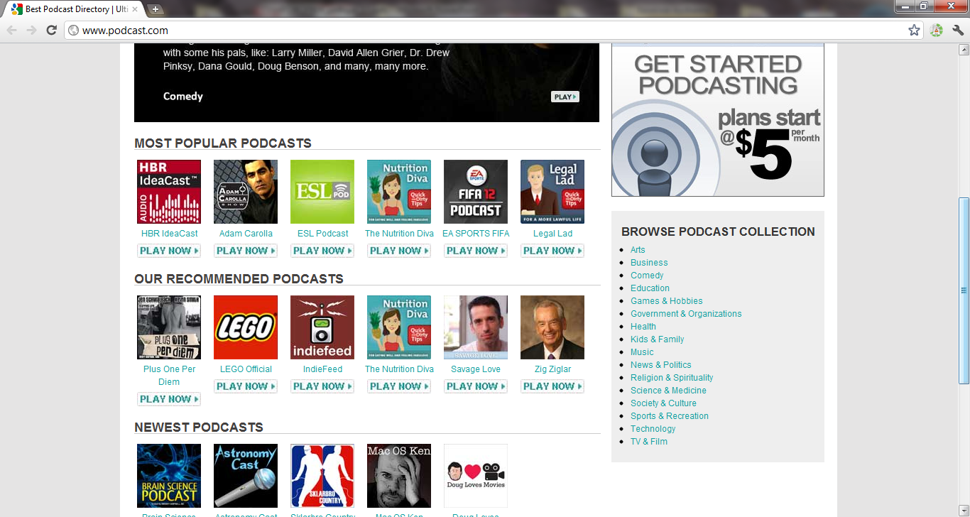
Podcasting (2 από 2)
Πληροφορική στην Καθημερινή ζωή

Slide 40
Πνευματικά Δικαιώματα
Όταν κάποιος αντί να αγοράσει μια εφαρμογή την αντιγράψει χωρίς να ζητήσει την άδεια του κατασκευαστή, προκαλεί οικονομική ζημιά στον κατασκευαστή της εφαρμογής ο οποίος έχει το δικαίωμα να ζητήσει την ποινική του δίωξη,
Πνευματική ιδιοκτησία ή πνευματικά δικαιώματα ονομάζονται τα αποκλειστικά δικαιώματα των δημιουργών στο έργο τους,
Παραχωρούνται από τον νόμο για ορισμένο χρόνο για να απαγορεύσουν σε τρίτους τη χρήση των έργων χωρίς την άδεια του δημιουργού τους,
Τα πνευματικά δικαιώματα υφίστανται σε έργα λογοτεχνίας και τέχνης αλλά και σε άλλες μορφές δημιουργίας όπως είναι το λογισμικό.
Πληροφορική στην Καθημερινή ζωή

Slide 41
Product Id
Μετά την εγκατάσταση των windows έχουμε 30 ημέρες να τα ενεργοποιήσουμε μέσω Διαδικτύου ή τηλεφωνικά.
Η ενεργοποίηση (activation) λειτουργεί μέσω επιβεβαίωσης ότι ο κωδικός αναγνώρισης προϊόντος είναι αυθεντικός και δεν χρησιμοποιείται από περισσότερους προσωπικούς υπολογιστές από εκείνους που επιτρέπει η άδεια χρήσης λογισμικού.
Πληροφορική στην Καθημερινή ζωή

Slide 42
Άδεια χρήσης τελικού χρήστη
EULA:
Αποτελεί νομική σύμβαση μεταξύ της Microsoft και όσων χρησιμοποιούν τα προϊόντα της.
Εάν αποδεχθούμε του όρους της, η EULA μας παρέχει την άδεια χρήσης του λογισμικού, μας παραχωρεί μερικά επιπρόσθετα δικαιώματα και επιβάλλει ορισμένους περιορισμούς στη χρήση του λογισμικού.
Στην EULA περιλαμβάνονται επίσης περιορισμοί αναφορικά την εκμίσθωση , την ενοικίαση του λογισμικού καθώς και τους όρους υπό τους οποίους μας επιτρέπει η δημιουργία αντιγράφου ασφαλείας.
Πληροφορική στην Καθημερινή ζωή

Slide 43
Δήλωση λογισμικού
Registration,
Προαιρετικά,
Δήλωση είναι η διαδικασία αποστολής προσωπικών πληροφοριών (όπως η διεύθυνση του ηλεκτρονικού ταχυδρομείου) για να εγγραφούμε για την υποστήριξη προϊόντων, συμβουλές και άλλα πλεονεκτήματα του προϊόντος.
Πληροφορική στην Καθημερινή ζωή

Slide 44
Εφαρμογές περιορισμένης χρήσης και δωρεάν
Shareware- προγράμματα περιορισμένης χρήσης.
Είναι διαθέσιμα για περιορισμένο χρονικό διάστημα. Ο κατασκευαστής για λόγους δοκιμής ή / και διαφήμισης δίνει τη δυνατότητα χρήσης του προγράμματος για ένα μικρό χρονικό διάστημα (συνήθως 30 ημέρες). Με την πάροδο αυτού του χρόνου, πρέπει να το απεγκαταστήσουμε ή να πληρώσουμε ένα ποσό στους δημιουργούς του, για να συνεχίσουμε να το χρησιμοποιούμε.
Freeware- προγράμματα δωρεάν.
Ο κατασκευαστής τα παρέχει δωρεάν. Πχ internet explorer, chrome, mozilla firefox.
Πληροφορική στην Καθημερινή ζωή

Slide 45
Λογισμικό ανοιχτού κώδικα
Open source:
Είναι το λογισμικό του οποίου ο πηγαίος κώδικας είναι διαθέσιμος σε κάθε ενδιαφερόμενο.
Οι όροι διανομής του λογισμικού ανοιχτού κώδικα πρέπει να πληρούν συγκεκριμένα κριτήρια , όπως για παράδειγμα η ελεύθερη χρήση, αντιγραφή, αναδιανομή και μεταβολή του. Π.χ. Linux, GNOME , mySql, Apache , OpenOffice , Koffice, Dovecot (email server program) κ.α.
Πληροφορική στην Καθημερινή ζωή

Slide 46
Ομαδική άδεια χρήσης
Πολλές φορές μια εταιρεία έχει την ανάγκη εγκατάστασης και χρήσης του ιδίου προγράμματος σε πολλούς υπολογιστές.
Σε αυτή την περίπτωση η εταιρεία έρχεται σε οικονομική συμφωνία με τον κατασκευαστή του προγράμματος ώστε να αγοράσει πρόγραμμα σε συγκεκριμένο αριθμό αδειών χρήσης του.
Πληροφορική στην Καθημερινή ζωή

Slide 47
Νόμος περί Προστασίας Προσωπικών Δεδομένων
Ν. 2472/97.
Προστασία του ατόμου από την επεξεργασία δεδομένων προσωπικού χαρακτήρα.
http://www.dpa.gr
ιστοσελίδα της Αρχής Προστασίας Δεδομένων Προσωπικού Χαρακτήρα.
Πληροφορική στην Καθημερινή ζωή

Slide 48
Τέλος Ενότητας

